Slide 1

Http Binding
第二小组

Slide 2

The SOAP HTTP Binding
SOAP中的HTTP绑定使用SOAP Web方法功能，允许应用程序选择Web方法 - 将其限制为GET或POST之一，以通过HTTP消息交换使用。.
此外，它还使用了两个MEP，它们为应用程序提供两种通过HTTP交换SOAP消息的方式：
  SOAP请求 - 响应消息交换模式，使用HTTP POST方法在HTTP请求和响应消息的主体中传递SOAP消息。 它主要用于创建或修改由URI标识的资源的状态
  SOAP响应消息交换模式，在HTTP请求中使用HTTP GET方法在HTTP响应的正文中返回SOAP消息。 它主要用于获取资源的表示，而不以任何方式更改其状态。 它被称为安全和幂等

Slide 3
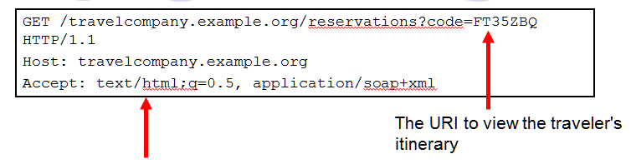
SOAP HTTP GET Request
正在请求的资源的首选表示。
如果SOAP不可用，（X）也可以返回Html
由于SOAP HTTP GET请求不允许SOAP消息，所以只有在SOAP信息集中的绑定特定表达式才能支持的出站交互功能的应用程序显然无法使用 这个MEP
  HTTP POST绑定可用于所有情况

Slide 4
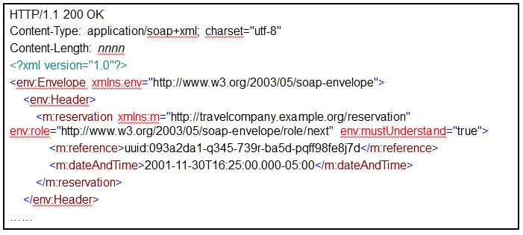
SOAP HTTP GET Response (1/2)
将HTTP绑定与SOAP Response消息交换模式配合使用仅限于HTTP GET方法。 这意味着对HTTP请求的请求SOAP请求的响应是HTTP响应中的SOAP消息

Slide 5
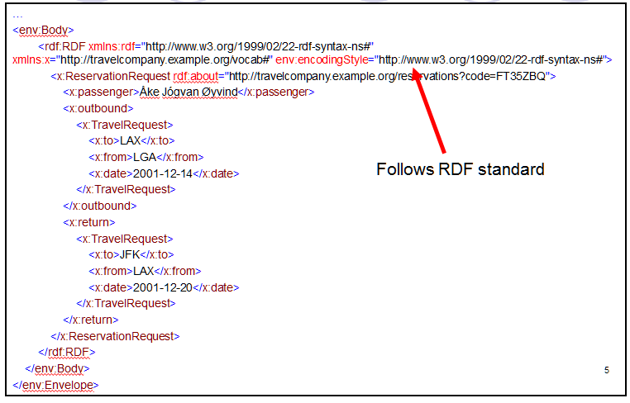
SOAP HTTP GET Response (2/2)

Slide 6
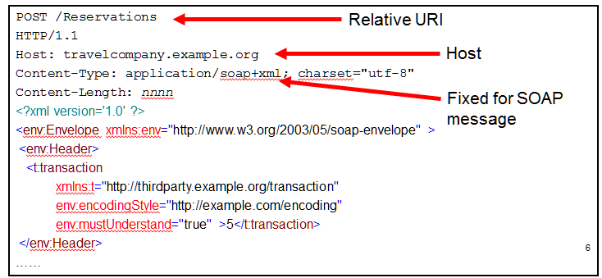
SOAP HTTP POST Request (1/2)
将HTTP绑定与SOAP请求 - 响应消息交换模式一起使用仅限于HTTP POST方法
请注意，在SOAP HTTP绑定中使用此消息交换模式对所有应用程序都是可用的，无论它们是否涉及一般XML数据的交换或封装在SOAP消息中的RPC

Slide 7
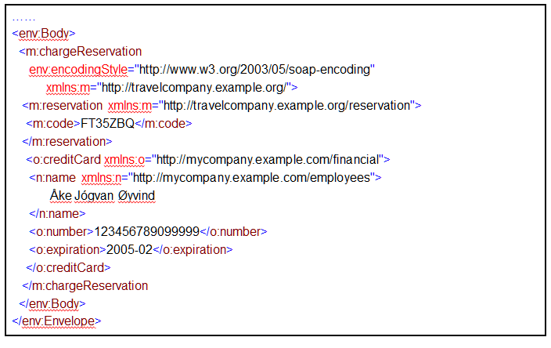
SOAP HTTP POST Request (2/2)

Slide 8
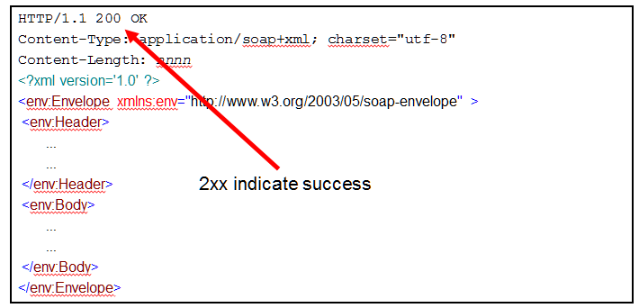
SOAP HTTP POST OK Response
使用HTTP传输的SOAP遵循用于传达状态信息的HTTP状态代码的语义

Slide 9
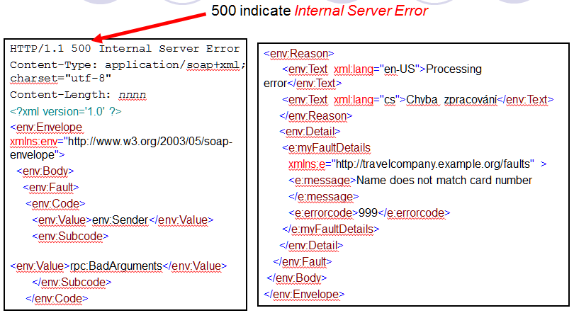
SOAP HTTP POST Error Response

Slide 10
Web Architecture Compatible SOAP Usage (1/7)
当SOAP消息被设计用于纯信息检索时，例如当请求某些资源（或对象，以编程术语）的状态）时，使用HTTP GET请求来获取可用资源（由URI标识）的表示，而不需要 以任何方式影响资源
  这在HTTP术语中被称为安全和幂等的方法
  关键是资源的发布者提供其URI，哪些消费者可能会“获取"
然而，如果我们使用SOAP主体来携带对状态的请求，使用代表所讨论的对象的主体的元素被视为与Web的精神相反，因为资源不被 HTTP GET
  在一些SOAP / RPC实现中，HTTP Request-URI通常不是资源本身的标识符，而是必须评估SOAP消息以识别资源的一些中间实体

Slide 11
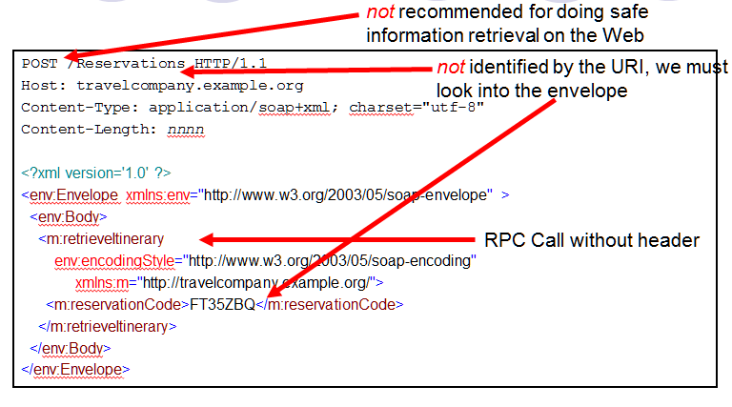
Web Architecture Compatible SOAP Usage (2/7)

Slide 12
Web Architecture Compatible SOAP Usage (3/7)
SOAP提供了关于如何以Web友好的方式定义构建安全和幂等信息检索的RPC的建议，方法和RPC定义中的特定参数的方面和特定参数的区别可以用于从用于其他目的的资源中识别资源
在RPC中，要检索的资源由两件事情来标识：
  方法名称或方法名称的一部分
  该方法的参数
建议在标识资源的HTTP Request-URI中使这些资源识别部分可用
  SOAP版本1.2没有指定任何关于如何从确定代表纯信息检索的RPC的定义计算URI的算法

Slide 13

Web Architecture Compatible SOAP Usage (4/7)
此外，当RPC定义使得其方法描述的所有部分可以被描述为资源标识时，RPC的整个目标可以由URI
在这种情况下，如果资源的供应商也可以确保检索请求是安全的，则SOAP Version 1.2建议使用GET的Web方法属性的选择和使用SOAP响应消息交换模式.
这将确保SOAP RPC以兼容Web架构的方式执行

Slide 14
Web Architecture Compatible SOAP Usage (5/7)
在以下情况下，需要通过HTTP POST实现SOAP请求 - 响应消息交换模式：
  应用程序需要使用只能在SOAP信息集内具有绑定特定表达式的功能（即SOAP标头块）
  RPC描述包括不是资源标识的数据（参数）
即使使用SOAP请求 - 响应消息交换模式，具有SOAP消息的HTTP POST也可以以Web友好的方式表示
  与使用GET一样，SOAP建议一般情况下，在HTTP请求URI中标识用于标识请求被POST的资源的SOAP消息的任何部分
  因为它们与接收应用程序预期的过程/方法描述相关，所以在SOAP env：Body元素中可以保留相同的参数

Slide 15
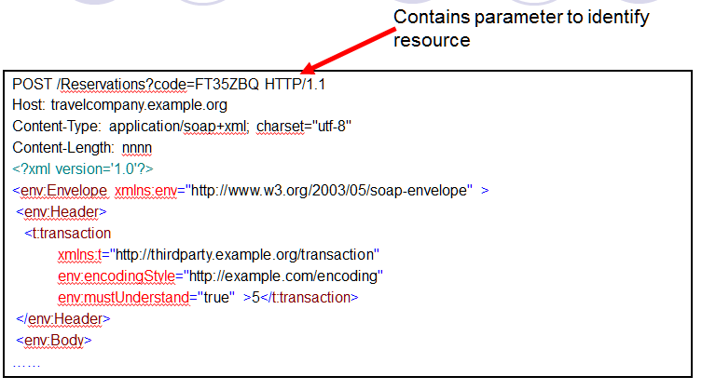
Web Architecture Compatible SOAP Usage (6/7)

Slide 16
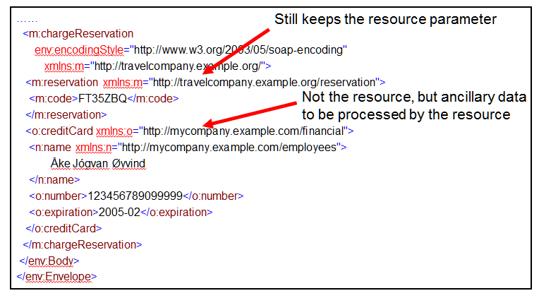
Web Architecture Compatible SOAP Usage (7/7)

Slide 17

Thank you !

